Slide 1
Python爬虫入门
黄卓 2020年 9月

Slide 2
分享内容
1、爬虫是什么
2、爬虫有什么用
3、简单爬虫实现
4、关于反爬虫
5、爬虫进阶学习

Slide 3
爬虫是什么
网络爬虫（又被称为网页蜘蛛，网络机器人，在FOAF社区中间，更经常的称为网页追逐者），是一种按照一定的规则，自动的抓取万维网信息的程序或者脚本
原理：
1、资源存在于站点返回的html文件中
2、统一站点返回html文件通常是有一定规则的

Slide 4
爬虫有什么用
获取资源
数据分析
舆情分析
伪造站点

Slide 5
简单爬虫实现
先期准备：
Python基础、IDE使用
一点点网络知识
一点点前端知识

Slide 6
简单爬虫实现
环境准备：
Pycharm
Requests库 （网络请求）
Beautifulsoup库 （从HTML或XML文件中提取数据）
LXML （一个HTML解析包 用于辅助beautifulsoup解析网页）
Python库安装方式：
Anaconda （功能更多的python）
命令行 pip、conda
Pycharm虚拟环境安装（推荐）

Slide 7
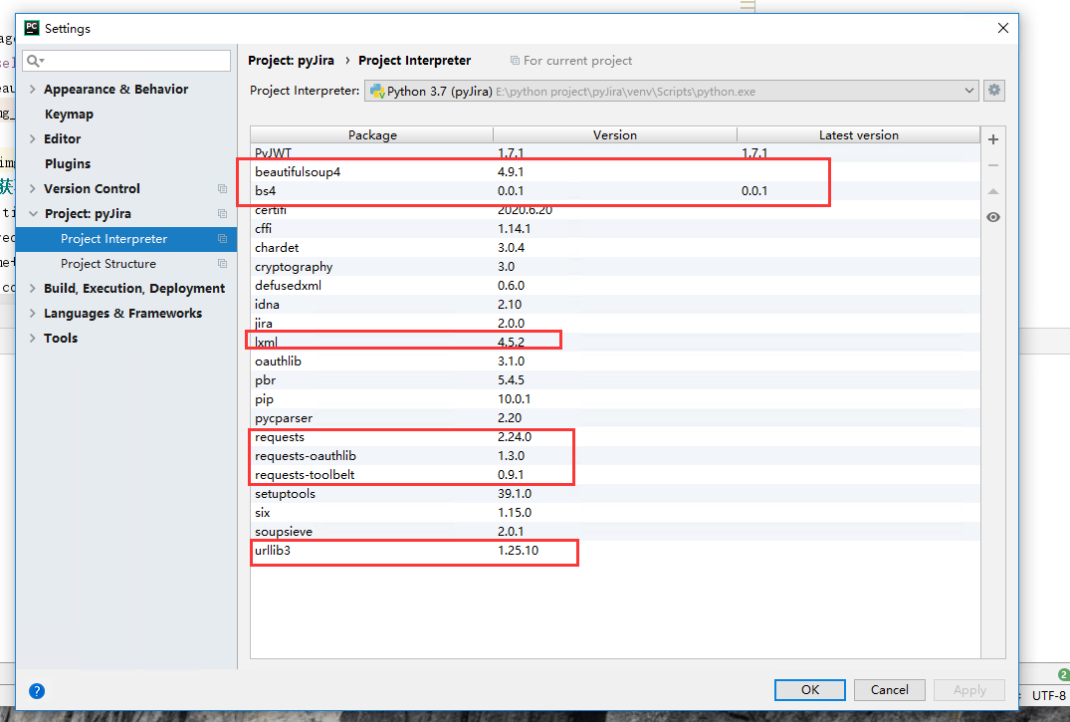
简单爬虫实现

Slide 8
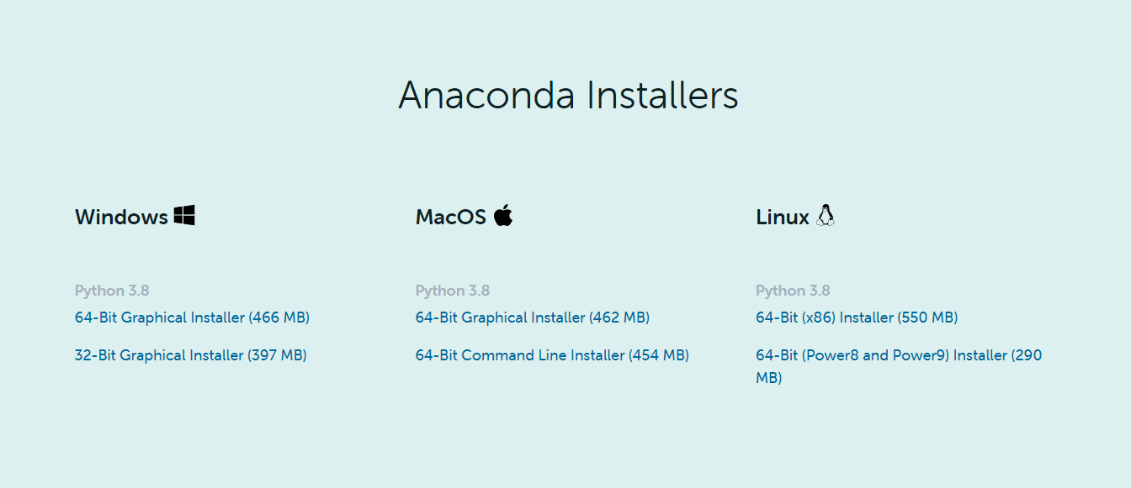
简单爬虫实现
https://www.anaconda.com/products/individual

Slide 9
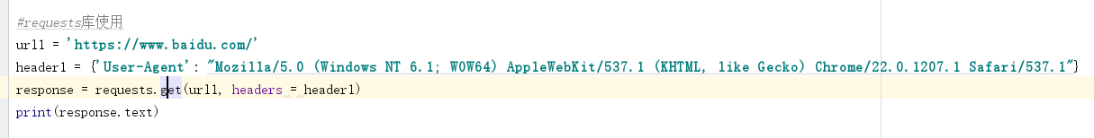
简单爬虫实现
Requests库使用

Slide 10
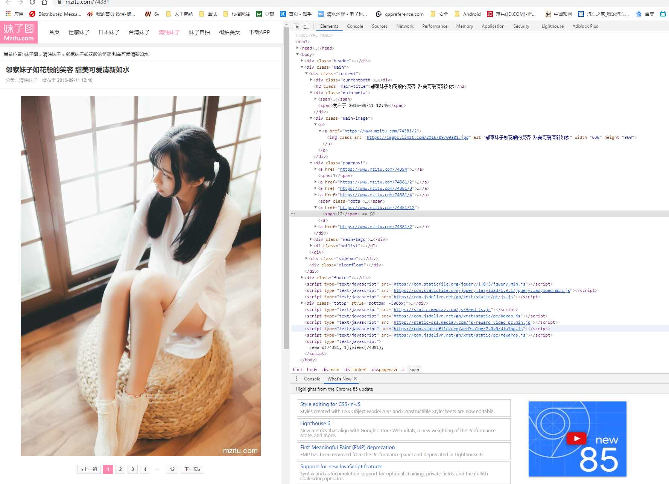
简单爬虫实现
HTML分析
https://www.mzitu.com/74381

Slide 11
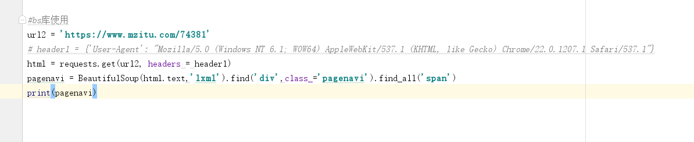
简单爬虫实现
BeautifulSoup库使用

Slide 12
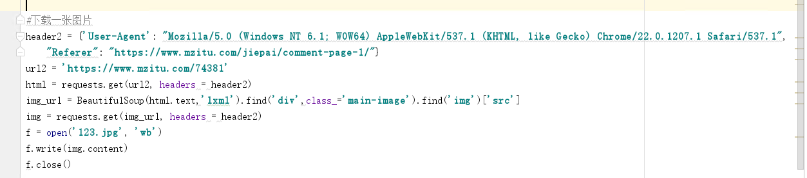
简单爬虫实现
下载一张图片

Slide 13
简单爬虫实现
批量爬虫演示

Slide 14
反爬虫
访问统计
登录限制（验证码）
额外操作请求
防盗链处理
假数据
行为分析

Slide 15
爬虫进阶
代理池/多进程/多线程
分布式爬虫框架Scrapy
处理验证码（图形）

Slide 16
相关资料
https://cuiqingcai.com/
代码：
https://github.com/YSFlower/crawl

Slide 17
Thanks！

